Slide 1
バスの待ち行列のモデル化 及びシミュレーション
理工学部情報学科三回生
矢嶋悠太

Slide 2
問題説明(1/3)
関学のバス停の待ち行列とそれを回収するバス
①今回のシミュレーションはC言語で実施
②バス停に並ぶ待ち行列(人数)を乱数で生成する。
③時間はリアルタイムを意識
④それを回収するバスを二種類用意(バスA、B)。それぞれのバスは特性が違う。
これによってどのバスをどの割合、どの時間帯に出すかでシミュレーションを行う

Slide 3
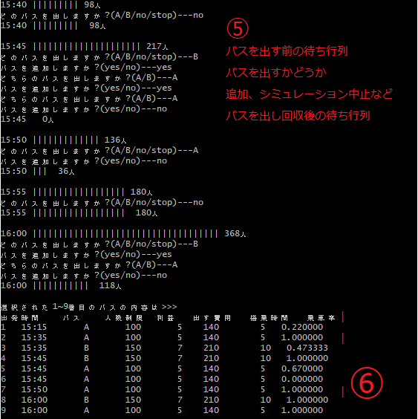
問題説明(2/3)
⑤最初の一回目で詳しくシミュレーション
⑥⑤で午後７時までシミュレーションを続けたら(写真は簡単化のため途中)それまでに出したすべてのバスを表として出力

Slide 4
問題説明(3/3)
⑦⑤~⑥までの一回のシミュレーションを一日として、2回目のシミュレーション(二日目)以降は⑤~⑥で登録したバス表と同じ種類のバスを同じ時間に一日単位で出す。
つまり④~⑦までの一連は、最初にユーザーが考えて作ったバスの発着表を機械に覚えこませ、二日目以降は、そのバスの出し方でどれだけの機会損失、費用、乗車率による客のストレス、利益を出すか？という問題を二日目~ｎ日目までシミュレーションすることを想定している
次のスライドの写真参照

Slide 5
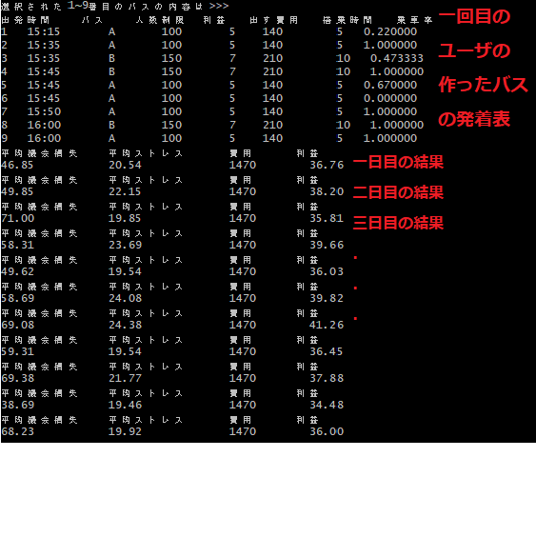

Slide 6
問題及び解決すべき事柄の整理(目的関数)
上のスライドで長々と記述したが結局この問題は
・客を一日に合計何人何分待たせたか---opp_loss
・バスに乗る客の乗車率によって起きるストレス指数---stress
・客から得る利益(profits)から会社が被る費用(cost)を引いた純利益---pure_profits(=profits-cost)
当然バス会社から見れば、このopp_loss,stressは抑えたまま、pure_profitsを大きくしたい
----------------------------------------------------------------------------
よってこの問題の目的関数は
x1*pure_profits – (x2*opp_loss + x3*stress) →最大化
X1,x2,x3は目的関数の中でどれだけ重要度が高いか、重みづけ変数である。

Slide 7
問題及び解決する事柄の整理(制約関数)
次に守るべきルール(制約関数)について整理
①あまりに長い待ち行列を作る(多くの人を待たせる)のはトラブル(会社の信用を失う)になるため待ち行列長の長さについて制限しておく
→ preson <= ACCEPTABLE_MATRIX (cソースコード中には待ち行列の長さをperson変数で定義している)
②一日に出せるバスの本数に制限があるためそれを下回るようにバスを出す
→ b->bus[BUS_MAX_SIZE] #define BUS_MAX_SIZE k(定数)
③一日に実際に客から得た総利益(costの方)と、待ち行列の合計値から想定される利益をチェックする。これで最後の時間に客が取り残されるという事態がないようにする
→ ∑(0~k~b->合計バス){k番目のバスの利益*k番目のバスの乗車率} ==
∑(13:00~k~19:00)待ち行列*一人当たりの支払額

Slide 8
シミュレーション(分析案1/3)
まず前のスライドで紹介した目的関数の要素三つ(opp_loss, stress, pure_profits)を変化させる要因(パラメータ)は
①バスの本数
②出すバスのA,B(種類)の割合
③出すバスの時間帯
分析案① パラメータと目的関数
この三つが主な原因のためこの三つのパラメーターを変えながら実行し、そのたびに出るシミュレーション10回分の各平均(opp_loss,stress,profits)
から目的関数fを計算し、その値を比較して最大値になるようなパラメータ①②③を考える

Slide 9
シミュレーション(分析案2/3)
分析案② パラメータの変え方
やみくもにパラメータを変えて目的関数を探すのでは規則性を見いだし辛く、非現実的なためこれを解決できるように以下の様に規則的にパラメータ①②③を変える
for(バスの本数:size=0~出せるバスの限界数) {
for(バスA:a=0~size, バスB:b=b~size) {
while(size, a, bで考えられるバスの出す時間帯) {
シミュレーション実行
}
}
}

Slide 10
シミュレーション(分析案3/3)
このように規則的にパラメータを変えればいつかは最適地が見つかると予想されるが、この最適化にかかる計算量は上のスライドの三重for文から考えるとおよそ
出すバスのサイズをn本として
for一重目: n+1(通り)
for二重目:n+1(通り)
for三重目:すべてのバス(n本分)に対して出し方を考えるため (出し方)^n (この出し方はnに依らないため定数)
結局合計計算量は
(n+1)*(n+1)*a^n
オーダー計算量はO(n) = n^2*a^n で指数オーダーになってしまう

Slide 11
シミュレーション(改善案)
改善案①
パラメータが３変数だと非常に多い計算量になるため、出すバスの割合はAが７割、Bが３割という様にパラメータではなく固定値をとるようにする
改善案②
(例)バスを１０本出すと入力
用意したバスAは７本、バスBは３本と警告
出すたびに残りのバスA,Bを表示し、決められた本数分ユーザーが出すようにする。出しすぎたらエラーを出しredoする。
改善案③
もっともらしいバスの出し方を決めてから、テーマに沿って少しずつバスの出し方を変えて目的関数の変化をみる

Slide 12
課題、問題点
課題点：
今回の自由研究ではスライド１～７枚目のパラメータが三つある状況での最適化は考え辛く、パラメータを二つにして問題を少し単純化したが、バスA、バスBの割合も任意にした問題にも対応できるようにしたい
解決案：
・より制約関数、目的関数を整理すること。目的関数を最大化するために目的関数の各変数(opp_loss,stress,pure_profits)とそれらを変えるパラメータとの関係をしっかり把握すること。
・より詳しい問題のモデル化が必要

